Slide 2
Javascript
Pare de complicar as coisas!

Slide 3


Escopo do JS
Regra número 1 do escopo global: Você não coloca nada no escopo global.

Slide 4

Comparações
Comparações com == comparam somente dados, enquanto o === compara dados + tipo

Slide 5

High Order Functions!
É importante lembrar que funções no JS são tratadas como variáveis, isto é, podemos passar funções por parâmetro e retornar funções dentro de funções.

Slide 6
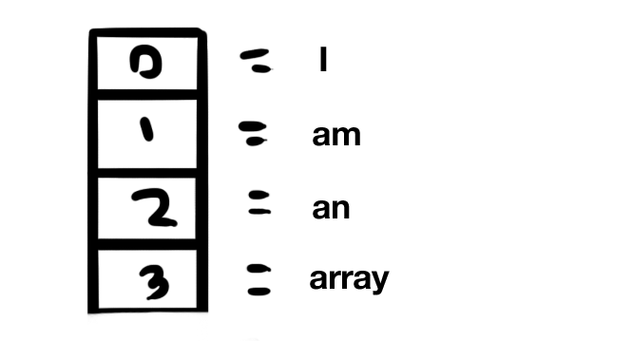
Funções do array
Push, unshift
Pop, shift
Foreach
Some
Every
Map
Várias outras!

Slide 7

Evaluando expressões dentro de um IF
If (variável === true){
Isso te irrita?
JS entra nos Ifs quando a expressão resulta em:
True
Números diferentes de zero
Strings não vazias

Slide 8

Atribuição de valores default
Nas linguagens no geral, o operador “OU” retorna um booleano. Todo mundo faz isso, mas como dizia minha mãe, “você não é todo mundo”.

Slide 9


Slide 10
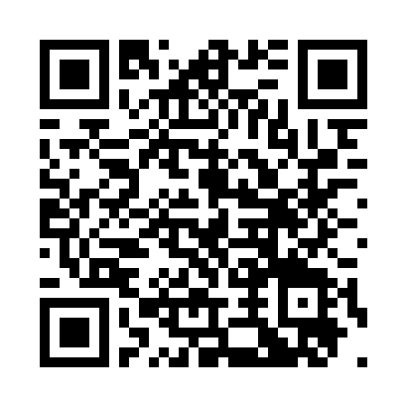
Pesquisa de Satisfação
https://pt.surveymonkey.com/r/satisfacaotreinamentosdb1

Slide 11
Obrigado! Wilde Rossi
Desenvolvedor

